Slide 1
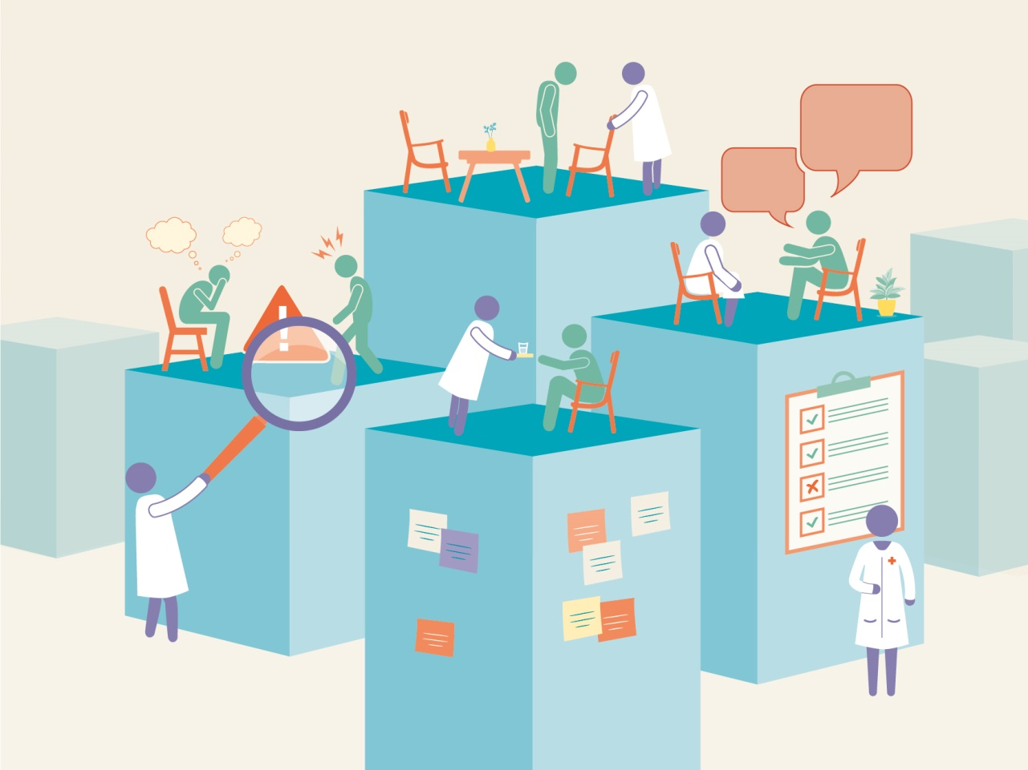
Atenuação da violência na assistência à saúde

Slide 2
Módulo 1
Prelúdio

Slide 3
Conteúdos
Introdução ao curso
Objetivos
Assistência à Saúde em Perigo
A prevalência da violência contra profissionais de saúde

Slide 4
Regras básicas
Aja com respeito.
Comece e termine no horário estipulado.
Desative o som de telefones celulares.
Levante a mão para participar.
Participe das atividades e comunique-se.
Faça perguntas.
Compartilhe experiências e ideias.
Trabalhe em equipe.

Slide 5
Você aprenderá…
…técnicas comprovadas para atenuar a tensão no local de trabalho.
Você obterá…
…habilidades aprimoradas de comunicação e escuta que você pode usar com colegas, pacientes e cuidadores todos os dias.

Slide 6
Trabalho em duplas: apresentações
Apresente-se a seu parceiro.
Durante dois ou três minutos, faça perguntas a seu parceiro sobre ele/ela.
Com as informações que obteve, apresente seu parceiro ao grupo.

Slide 7
Discussão geral: expectativas
O que você espera aprender neste curso?

Slide 8
Assistência à Saúde em Perigo
Iniciativa do Movimento Internacional da Cruz Vermelha e do Crescente Vermelho
Objetivos
Abordar a violência tanto contra pacientes quanto contra profissionais, instalações e veículos de saúde
Garantir o acesso seguro à assistência à saúde em situações de conflito armado e outras emergências
Atividades
Defender e construir coalizões
Formar uma base empírica
Elaborar soluções práticas e concretas

Slide 9
A violência contra a assistência à saúde ocorre em todos os lugares.
No mundo inteiro, 15% a 97% dos profissionais de saúde foram expostos à violência.
(Fonte: CICV, Gathering Evidence-Based Data on Violence against Health Care, CICV, Genebra, 2020.)

Slide 11
Fatores de risco
Pessoal insuficiente ou pessoal que trabalha sozinho
Transporte de pacientes em veículos
Períodos de espera longos
Superlotação
Iluminação insuficiente
Políticas de segurança inadequadas
Movimentação irrestrita do público
Abuso de substâncias e condições de saúde mental
Falta de treinamento de pessoal e de políticas para prevenir e lidar com situações violentas

Slide 12
Tipos de violência
Violência proativa
Violência deliberada e planejada, como:
bombardear ambulâncias
incendiar centros de saúde
matar funcionários em um ataque planejado
prender pacientes
Violência reativa
Comportamentos agressivos que ocorrem quando uma pessoa está com raiva ou tomada por outra emoção, tais como:
ameaçar funcionários depois de receber más notícias
xingar funcionários quando um determinado serviço não estiver disponível
tentar atacar alguém por causa de um mal-entendido ou desacordo

Slide 13
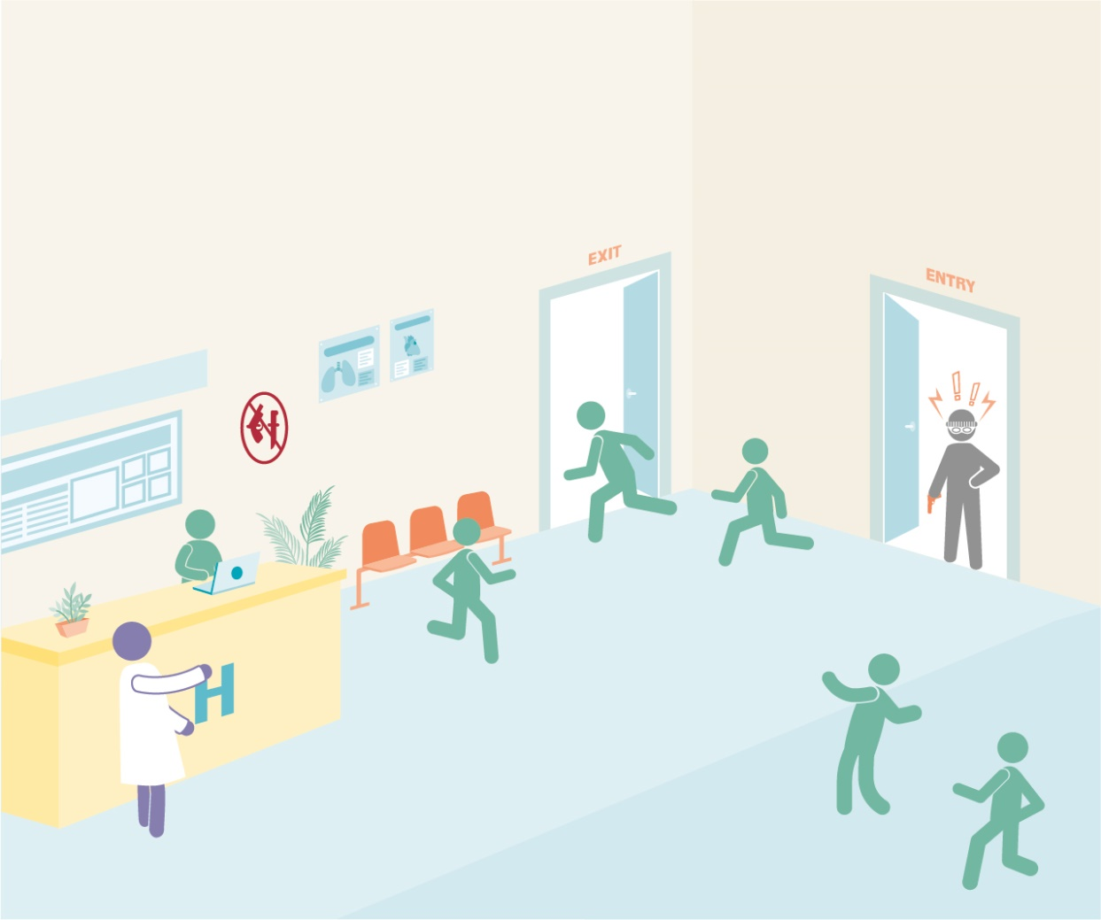
Como reagir à violência proativa
Tomar medidas de segurança.
Reduzir a exposição e mitigar as possíveis consequências:
Fugir do local, se possível.
Acionar os protocolos de segurança.
Proteger-se do perigo.
Conduzir outras pessoas a um lugar seguro.

Slide 14
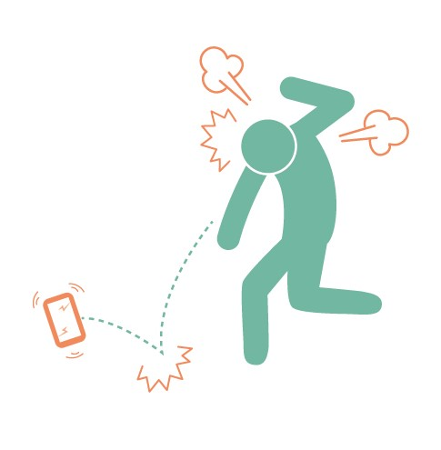
Como reagir à violência reativa
Usar técnicas de atenuação
As técnicas de atenuação só devem ser usadas quando não houver armas presentes. Se a situação envolver armas, acione os protocolos de segurança e minimize possíveis danos.

Slide 15
Módulo 2
Entender a violência na assistência à saúde: causas e consequências

Slide 16
Conteúdos
Violência na assistência à saúde
Causas e consequências da violência no local de trabalho
Seus direitos e responsabilidades

Slide 17
Violência na assistência à saúde
Mais comum em serviços de emergência, serviços pré-hospitalares (ambulâncias), centros cirúrgicos e alas de ginecologia e obstetrícia
Também ocorre durante triagem, em consultórios e recepções
Com frequência é considerada parte de trabalho
Inclui violência física e verbal: ambas podem causar danos à saúde física e mental

Slide 18
Trabalho em duplas: suas experiências
Reflita individualmente sobre a violência que você enfrentou – ou ouviu falar – e tente identificar possíveis gatilhos.
Compartilhe essas experiências e suas considerações a respeito com um parceiro.
Façam uma lista com as experiências de vocês para apresentar ao grupo.
Observe que você não precisa compartilhar suas próprias experiências se não estiver à vontade com isso. Você pode simplesmente ouvir o que os outros têm a dizer.
Na sequência: Podemos descrever quais são os atos violentos?

Slide 19
O que é violência no local de trabalho?
Violência verbal/abuso emocional
Causa dor psicológica ou emocional
Exemplos
Xingar
Usar linguagem ofensiva
Ameaçar
Assediar
Tratar de modo degradante, como discriminar ou humilhar
Violência física
Também causa dor física
Exemplos
Beliscar
Empurrar
Jogar coisas
Chutar
Morder
Dar um tapa ou soco
Atirar

Slide 20
A violência afeta pessoas diferentes de formas diferentes
Efeitos: físico, emocional, mental, comportamental, social
Início: imediato ou posterior
Duração: curta ou longa
Algumas consequências possíveis: sofrimento emocional, frustração, raiva, diminuição da satisfação com o trabalho, vontade de pedir demissão
Fatores como nossa história pessoal e nossa rede de apoio social também interferem nos efeitos da violência.

Slide 21
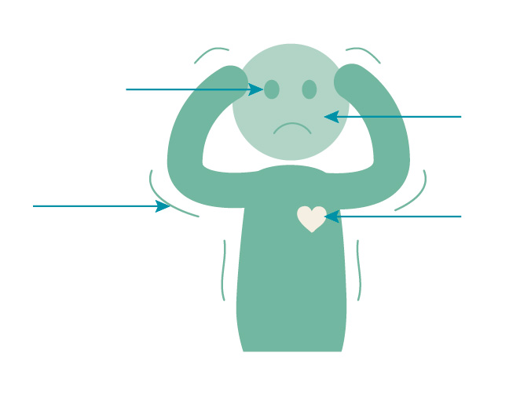
Reações corporais à violência
Pupilas dilatadas
Pele pálida ou ruborizada
Tremor
Respiração e batimentos cardíacos acelerados

Slide 22
Por que a tensão se transforma em violência?
Queremos vencer a discussão.
Queremos expressar nosso próprio ponto de vista e não ouvimos.
Nos sentimos atacados e ficamos na defensiva.
Nosso corpo entra em pânico.
Essas reações são involuntárias e mais prováveis quando já estamos estressados ou cansados.
É provável que a outra pessoa esteja tendo exatamente a mesma experiência.

Slide 23
Discussão em grupo: seus pensamentos e sentimentos
Perguntas para discussão:
Nosso próprio bem-estar e nossas emoções já afetaram o modo como lidamos com pacientes e cuidadores?
Existem situações em que não ouvimos os pacientes com a intenção primária de entender e, em vez disso, respondemos com pressa?
Costumamos nos comunicar com clareza?
Estamos abertos aos comentários de pacientes e cuidadores?

Slide 24
Suas responsabilidades
Tratar as pessoas com humanidade e respeito
No caso de profissionais de saúde, prestar assistência imparcial e com a maior qualidade possível a qualquer pessoa que precise
Respeitar a dignidade e a autonomia dos pacientes e preservar o sigilo médico
Não tirar proveito da situação ou da vulnerabilidade dos pacientes
Fazer tudo que estiver ao seu alcance para prevenir a violência contra pacientes, contra outras pessoas que trabalham em ambientes de assistência à saúde e contra o próprio estabelecimento de saúde
Recusar-se a obedecer a ordens que sejam ilegais ou que obriguem você a agir de forma contrária à ética da área de saúde
Para obter mais informações sobre suas responsabilidades e seus direitos, consulte: CICV, Assistência à saúde em perigo: Responsabilidades dos profissionais de saúde que trabalham em conflitos armados e outras emergências, CICV, Genebra, 2012.

Slide 25
Seus direitos
Receber um tratamento respeitoso no desempenho de suas funções, o que inclui não ser submetido/a à violência (também é direito dos pacientes)
No caso de profissionais de saúde, prestar assistência a qualquer pessoa que precise, sem discriminação
Não receber punição por desempenhar suas responsabilidades de acordo com padrões consagrados de assistência à saúde
Não sofrer coerção para agir em contrariedade à legislação ou à ética da área da saúde
Não sofrer coerção para dar informações sobre pacientes para além do necessário segundo a legislação nacional ou que digam respeito à notificação de doenças infecciosas
Não receber punição por desacatar uma ordem ilegal ou antiética

Slide 26
Módulo 3
Aprender comportamentos essenciais para prevenir e atenuar situações de tensão

Slide 27
Conteúdos
Gatilhos da violência
Perspectiva de pacientes e cuidadores
Comportamentos essenciais para promover um ambiente respeitoso e atenuar a tensão
Exercício

Slide 28
Discussão geral Vamos revisar: Por que a tensão se transforma em violência?

Slide 29
O que provoca frustração e raiva em pacientes e cuidadores?
Preocupação com a saúde de um ente querido
Más notícias
Maior estresse e ansiedade
Expectativas não condizentes com a realidade
Tempos de espera prolongados
Dúvidas e medos não expressos
Respostas da equipe que soem antipáticas ou insensíveis
Experiências anteriores ruins

Slide 30
Calma, comportamento controlado e técnicas de atenuação devem se tornar um hábito, e isso exige prática!

Slide 31
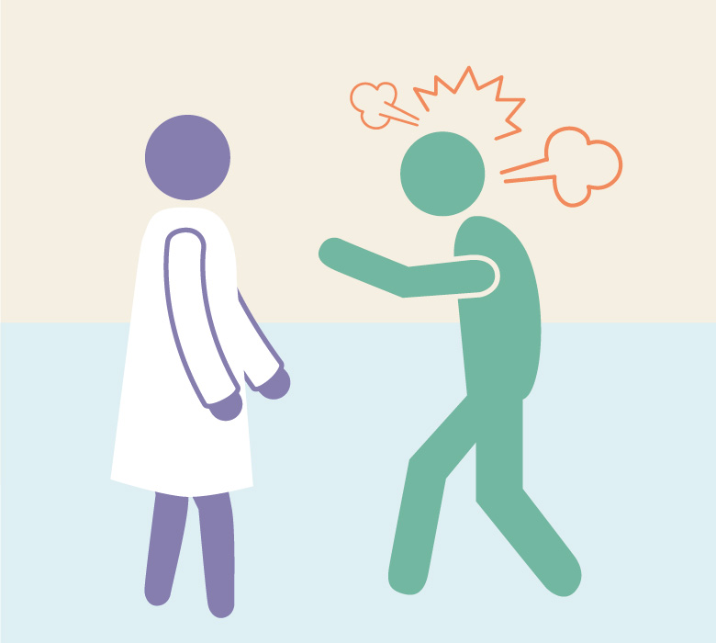
O que você acha que aconteceu aqui?

Slide 32
Estudo de caso 1
O sr. X e sua esposa, a sra. Y, chegam à sala de emergência.
A sra. Y está com uma dor forte e incontrolável.
Eles viajaram duas horas para chegar ao hospital.
A fila está longa.
Depois de 30 minutos, a dor da sra. Y piorou, mas eles ainda estão esperando.
Quando finalmente são chamados pela enfermeira, ela não olha para o sr. X e continua atendendo telefonemas enquanto o sr. X está falando.
O sr. X diz à enfermeira que sua esposa precisa consultar um médico com urgência. A enfermeira ignora o sr. X e pede que ele preencha formulários e espere para ver um médico. A enfermeira não diz quanto tempo é provável que tenham que esperar.
O sr. X e a sra. Y esperam mais uma hora. Ninguém fala com eles. O sr. X tenta falar com enfermeiras que passam, mas é ignorado.
O sr. X acaba ficando tão irritado que começa a gritar com uma enfermeira.

Slide 33
Discussão em grupo
Se você fosse o sr. X, como se sentiria?
Esta situação soa familiar?
Comportamentos simples podem ajudar você a detectar e reduzir a tensão nessas situações.

Slide 34
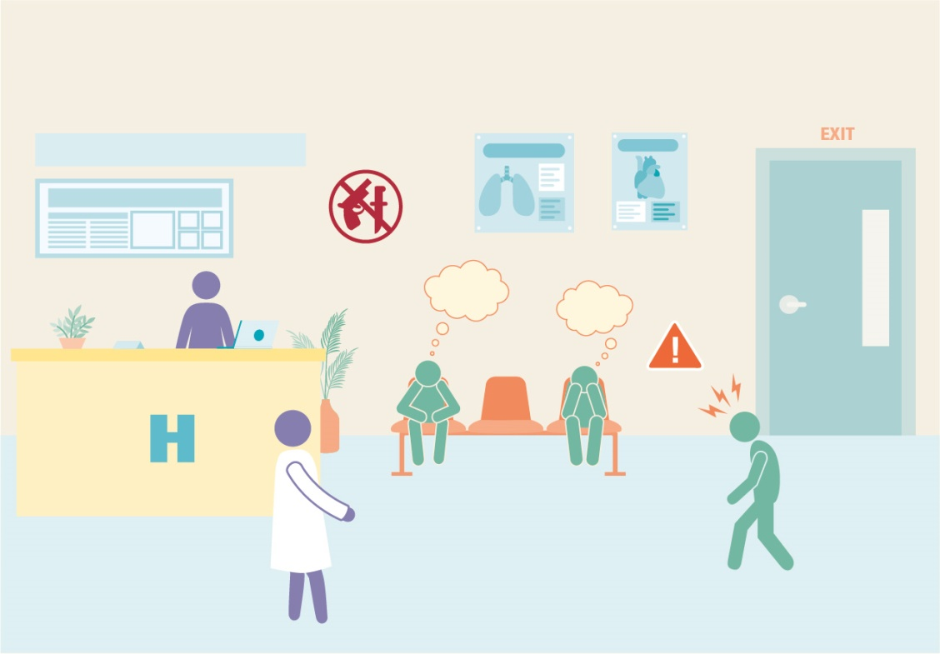
Preste atenção aos sinais de alerta
Em outras pessoas
Tensão no corpo (por exemplo, mãos fechadas em punho, mandíbula tensionada)
Inquietação prolongada ou elevada
Falta de respeito pelo espaço pessoal de outras pessoas
Tocar ou segurar outra pessoa
Gestos exagerados com as mãos, dedo em riste
Linguagem ou gestos ameaçadores
Tom de voz elevado
Fala rápida ou alterada, por vezes acompanhada de demandas ou queixas repetitivas
Raciocínio ou fala confusos ou emotivos
Outros sinais?

Slide 35
Preste atenção aos sinais de alerta
Em você
Fadiga ou cansaço excessivos
Sonolência durante o dia
Sensação de tristeza, raiva ou frustração
Irritabilidade
Outros sinais?

Slide 36
Preste atenção aos sinais de alerta
No ambiente
Espaços com muitas pessoas (especialmente áreas de espera)
Tempo de espera prolongado
Ausência de profissionais para dar informações ou atendimento
Rotação e passagem de turnos
Apresentação de notícias ruins ou frustrantes
Influxo elevado de pessoas no estabelecimento de saúde ou nos arredores
Presença de pessoas sob a influência de álcool ou outras drogas
Outros sinais?

Slide 37
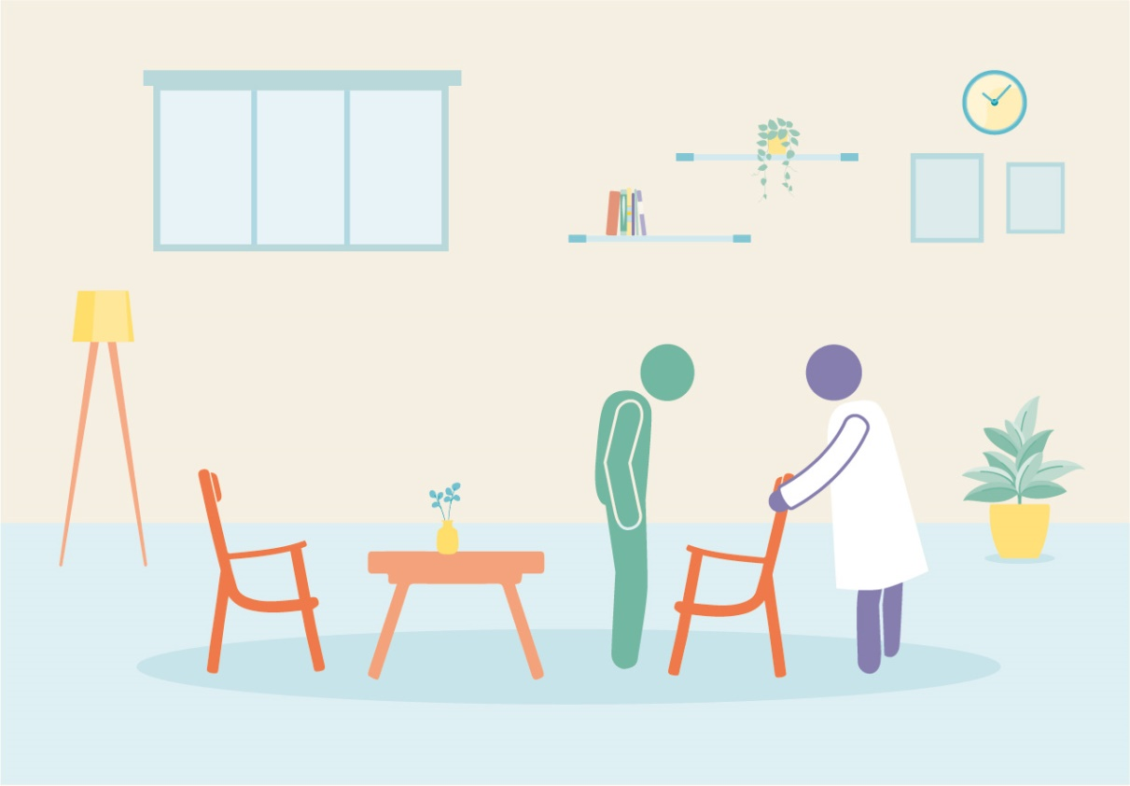
Aja sempre de forma respeitosa
Pratique a escuta ativa.
Não interrompa.
Proponha conversar em um lugar tranquilo e com privacidade.
Ofereça um lugar para sentar; é menos provável que uma pessoa sentada se torne violenta.
Respeite o sigilo médico e a privacidade dos pacientes.
Não dê sua opinião pessoal.
Não faça promessas que não possam ser cumpridas.

Slide 38
Pratique a escuta ativa
Dê atenção total à pessoa.
Não faça outras coisas ao mesmo tempo.
Use linguagem não verbal para indicar que você está escutando.
Mostre que está disponível: não se apresse para passar de uma pergunta à outra.

Slide 39
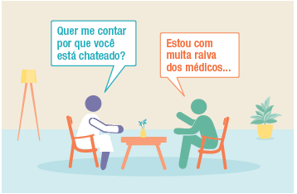
Demonstre interesse e verifique a compreensão
Dê confirmações verbais.
Sem interrompê-la, repita ou parafraseie o que a pessoa disse.
Abra espaço para que a pessoa expresse suas ideias e sentimentos, mesmo que você discorde.
Use uma linguagem que a pessoa consiga entender.
Pergunte se a pessoa tem alguma dúvida.

Slide 40
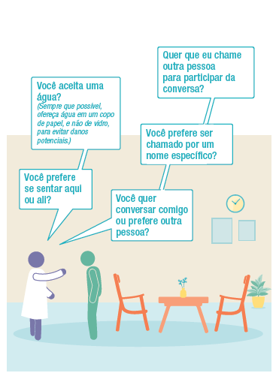
Ofereça poder de escolha
Quando têm poder de escolha, as pessoas sentem que têm mais controle sobre o processo médico e podem se tranquilizar.
É importante oferecer uma opção que seja viável.

Slide 41
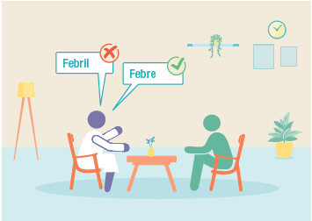
Evite o uso de jargão
Use uma linguagem clara e direta.
Evite abreviaturas ou termos incomuns no cotidiano, por exemplo, para se referir a:
lugares dentro de um estabelecimento;
medicamentos;
procedimentos;
condições médicas.

Slide 42
Preste atenção à sua linguagem corporal
O que não fazer:
Cruzar os braços
Encarar
Ficar perto demais
Ficar em posição mais elevada que a outra pessoa
Apontar para pessoas
Fazer movimentos abruptos que possam parecer agressivos
Posicionar-se diretamente em frente às pessoas
O que fazer:
Posicionar-se um pouco de lado
Manter pelo menos um metro de distância entre você e uma pessoa agitada
Redobrar atenção ao usar máscara, porque pode ser mais difícil interpretar suas expressões faciais
Usar linguagem corporal acolhedora, como veremos no módulo 4

Slide 43
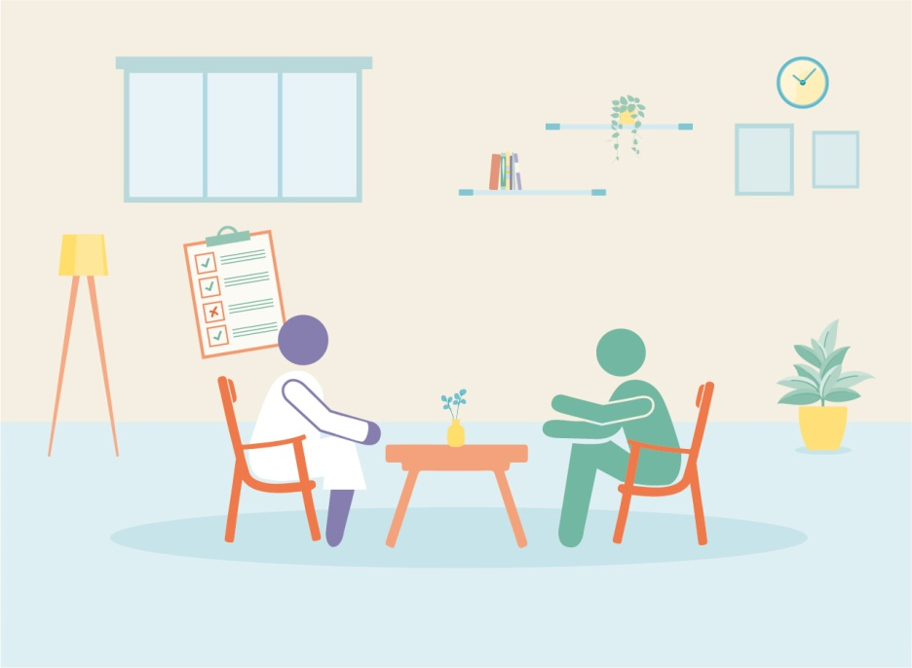
Avalie a situação continuamente
Peça ajuda a um colega caso não consiga lidar com a situação por conta própria.
Se algum comportamento incomodar você, informe a pessoa para que ela tenha a possibilidade de modificá-lo.
Caso receie que alguém esteja portando uma arma ou incentivando outros a adotar um comportamento agressivo, informe seus colegas imediatamente para aumentar a segurança e, se possível, evacuar as pessoas do local.
Lembre-se:
As técnicas de atenuação não podem ser usadas em situações de violência física iminente.
Você é responsável por sua própria segurança e deve tomar medidas para sair de situações possivelmente violentas.

Slide 44
Dicas adicionais
Não tenha por perto objetos que sejam (ou possam ser) afiados ou que possam ser arremessados e acabar machucando alguém (como tesouras, copos de vidro ou cerâmica ou artigos decorativos pesados).
As pessoas reagem de forma diferente a cada membro da equipe. Se a pessoa que está agitada tiver um trato melhor com algum de seus colegas, peça ajuda.
Evite sentar-se longe da porta e que sua saída esteja obstruída. Se possível, assegure-se de poder chamar seus colegas caso precise de ajuda.
Se não estiver em um estabelecimento de saúde, assegure-se de poder chegar à saída mais próxima, como seu veículo ou a porta da casa, no caso de uma visita domiciliar.
Avalie se dizer à pessoa que você não está à vontade com o comportamento dela poderia ajudar a acalmá-la antes de que você precise ir embora.
Invista em “pedidos sutis” de respeito usando cartazes, adesivos ou outros materiais gráficos com mensagens como “Favor respeitar a equipe. Estamos aqui para ajudar!” ou “Este é um espaço de cura. Favor tratar todas as pessoas com respeito”.

Slide 45
Dicas adicionais
Caso precise dar notícias frustrantes ou tristes:
converse em um lugar com privacidade, quando possível, e dê tempo e espaço para a pessoa ficar em silêncio ou expressar livremente seus sentimentos e sua dor de forma privada
se houver um risco de que o destinatário da notícia se torne violento, outro membro da equipe também deve estar presente
use uma linguagem clara e pergunte se a pessoa tem alguma dúvida
lembre-se de que esse pode ser um momento muito delicado e talvez a pessoa não esteja preparada para processar todas as informações, então sempre diga que ela pode voltar depois se surgir alguma dúvida
Não transmita a mensagem de que quem grita tem prioridade: outros podem seguir o exemplo! Escute as queixas da pessoa, expresse sua compreensão e explique o que pode ou não ser feito, mas evite ao máximo associar uma agressão a resultados positivos.

Slide 46
Vamos voltar ao caso do sr. X e da sra. Y na sala de emergência…

Slide 47
Quais dos comportamentos que você acabou de aprender poderiam ser usados na situação com o sr. X e a sra. Y? Como?

Slide 48
Estudo de caso 2
O sr. Z é levado pela família ao hospital com um ferimento de bala.
Os médicos tentam salvá-lo, mas não conseguem – ele morre.
Eles não contam à família os esforços que fizeram.
A família do sr. Z supõe que ele morreu porque os médicos não fizeram seu trabalho corretamente.
Os membros da família ficam muito angustiados e ameaçam os funcionários com violência.

Slide 49
Discussão geral:
Quais comportamentos poderiam ajudar?

Slide 50
Comunicação e envolvimento com as pessoas
Módulo 4

Slide 51
Conteúdos
Outros comportamentos para se comunicar com pacientes e cuidadores
Exercício de encenação

Slide 52
Coloque-se no lugar do outro!
Considerar o que a outra pessoa pode estar pensando e sentindo ajudará você a entender a causa da angústia dela e, idealmente, a evitar que a situação se agrave.

Slide 53
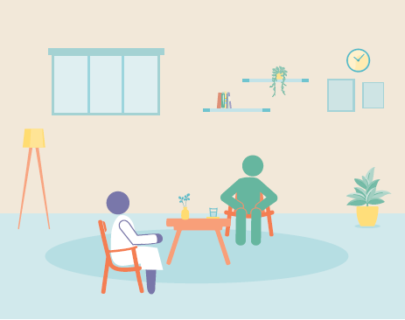
Comportamentos simples para uma melhor comunicação
Escutar
Oferecer
Esperar
Observar
Inclinar-se
Assentir
Expressar
Adaptado de: M. Lowry, G. Lingard e M. Neal, “De-escalating anger: A new model for practice”, Nursing Times, vol. 112, n.º 4, julho de 2016, pp. 4-7: https://cdn.ps.emap.com/wp-content/uploads/sites/3/2016/07/270716_De-escalating-anger-a-new-model-for-practice.pdf.

Slide 54
Escutar Oferecer
Dê à outra pessoa tempo para explicar, sem discutir.
Explore as causas dos problemas e possíveis soluções.
Use perguntas abertas, como “pode me contar mais sobre isso?” ou “o que aconteceu depois?”.
Não julgue nem critique o caráter ou a aparência da pessoa.
Ofereça à pessoa a oportunidade de desabafar, se possível, em particular.
Não discuta, não dê conselhos nem se defenda: permita que a pessoa continue falando.
Deixe claro que você só quer ajudar, e não atrapalhar.

Slide 55
Esperar
Evite a tentação de preencher o silêncio!
Dê tempo para que a pessoa expresse o que está sentindo, sem interrompê-la.
Se o silêncio for incômodo, tente contar até dez devagar antes de falar.

Slide 56
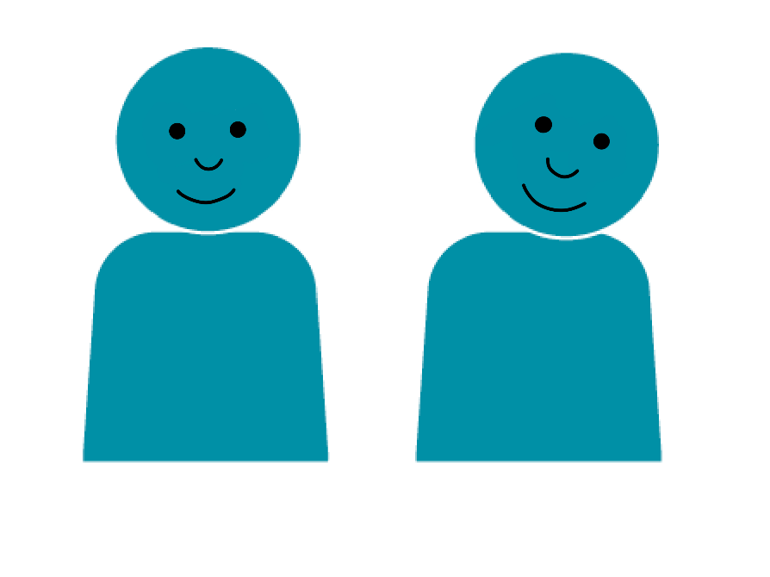
Observar Inclinar-se
O contato visual deve parecer adequado.
Com base na pessoa, na cultura e no contexto, determine quanto contato visual seria aceitável.
Outras expressões faciais e linguagem corporal podem comunicar seu apoio e atenção.
Sorria quando for adequado; caso contrário, mantenha uma expressão neutra.
Inclinar levemente a cabeça ajuda a demonstrar interesse e atenção.
Também pode deixar sua postura menos ameaçadora.

Slide 57
Assentir Expressar
Assentir pode demonstrar que você está prestando atenção e tem disposição para ouvir sem interromper.
Mas observe que assentir excessivamente pode transmitir impaciência.
Expresse sua compreensão dos sentimentos da pessoa: use frases curtas e evite validar comportamentos agressivos.
Exemplo: “Entendo por que você sente essa frustração.”
Parafrasear também pode funcionar: tente recapitular o que a pessoa disse usando palavras diferentes. Isso mostra que você está ouvindo e dá a chance de corrigir mal-entendidos.

Slide 58
Trabalho em duplas: Encenação

Slide 59
Situação 1
Paciente
Você vai ao centro de saúde porque sua perna foi mordida e está doendo. Pode estar infectada.
Tem muita gente esperando, está calor e você se sente mal.
Parece que os outros estão recebendo ajuda mais rápido do que você, especialmente as pessoas transportadas em macas. Isso irrita você.
Na sua vez de falar com um enfermeiro, você está se sentindo muito mal e frustrado.
Enfermeiro
Você é o enfermeiro com quem o paciente finalmente se encontra.
Você precisa explicar que há uma fila longa para ver o médico.
Você precisa explicar que muitas pessoas que estão chegando têm problemas urgentes, como feridas abertas.
Use alguns dos comportamentos que você aprendeu para atenuar a situação e se comunicar melhor.

Slide 60
Situação 2
Familiar
Você foi à sala de emergência com seu irmão depois de um acidente de moto.
Ele foi levado às pressas para a área de triagem, onde a equipe avalia os ferimentos.
Enquanto isso, você está na recepção dando os dados do seu irmão.
A recepcionista pede o plano de saúde.
Você diz que ele não tem plano de saúde e que achava que o tratamento de emergência fosse gratuito.
A recepcionista diz que você precisa pagar parte das taxas com antecedência para que ele receba qualquer tratamento.
Você começa a gritar com a recepcionista.
Recepcionista
Você passou a noite toda trabalhando e está cansada. Seu colega não veio trabalhar e você precisa resolver tudo sozinha.
A administração instituiu recentemente uma nova política que exige que todos os pacientes sem plano de saúde paguem parte das taxas antes de receber tratamento.
Use alguns dos comportamentos que você aprendeu para atenuar a situação e se comunicar melhor.

Slide 61
Situação 3
Paciente
Você quebrou o braço e foi internada no hospital para ser operada.
Você está sentindo dor, mas espera sentada pacientemente a liberação de um leito.
Depois de várias horas, ninguém lhe disse quanto tempo vai demorar até que um leito esteja disponível.
Você tenta falar com alguém da equipe, mas ninguém sabe nada sobre seu caso.
Por fim, um profissional de saúde vem lhe avisar que sua operação será adiada.
Profissional de saúde
Você solicitou uma licença recentemente e está frustrado porque seu pedido foi negado.
Você dará más notícias: a operação será adiada ainda mais.
Use alguns dos comportamentos que você aprendeu para atenuar a situação e se comunicar melhor.

Slide 62
Situação 4
Pai
Você foi ao centro de saúde local para vacinar seu filho.
Você teve que andar mais de três horas para chegar lá e precisou pedir folga do trabalho, o que lhe custará um dia de salário.
Quando chega ao centro de saúde, você é informado de que nenhuma vacina está sendo aplicada hoje: você deve ir para casa e voltar outro dia.
Você fica muito bravo e começa a gritar com a enfermeira.
Enfermeira
Você teve um dia muito agitado no trabalho.
No final do seu turno, um pai lhe pergunta quando pode vacinar o filho.
Você informa que as vacinas são dadas apenas em um dia específico da semana, que não é hoje.
Do nada, ele começa a gritar com você.
Use alguns dos comportamentos que você aprendeu para atenuar a situação e se comunicar melhor.

Slide 63
Situação 5
Familiar
Você foi à sala de emergência com seu irmão depois de um acidente de moto.
Ele foi levado às pressas para a área de triagem, onde a equipe avalia os ferimentos.
Seu irmão foi gravemente ferido, e você não recebeu nenhuma notícia, então você está muito ansioso e agitado.
Depois de várias horas, o médico volta para falar com você.
Médico
Você se empenhou, mas o paciente morreu.
Você vê o irmão do paciente no corredor. Ele está angustiado e você receia que não vá receber bem a notícia.
Use alguns dos comportamentos que você aprendeu para atenuar a situação e se comunicar melhor.

Slide 64
Levar o aprendido ao local de trabalho
Módulo 5

Slide 65
Conteúdos
Recapitulação dos principais comportamentos
Discussão sobre os desafios encontrados
Ensinar através da prática

Slide 66
Discussão geral: Recapitulação
Há algo que você não tenha entendido sobre os comportamentos discutidos? Existe algum comportamento que você não sabe como usar?

Slide 67
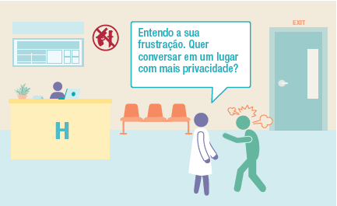
Discussão geral: Desafios
Quais foram alguns dos desafios que você enfrentou ao tentar colocar essas técnicas em prática?

Slide 68
Exercite as técnicas para aprofundar a aprendizagem
Imagine diferentes situações e decida quais técnicas usaria em cada uma delas.
Converse com colegas sobre as técnicas e faça encenações para aplicá-las em contextos reais ou hipotéticos.
Coloque as técnicas em prática assim que voltar ao trabalho. Recompense seu esforço de empregar corretamente as técnicas em momentos reais de tensão ou conflito.

Slide 69
Compartilhe seus conhecimentos
Ensine a seus colegas o que você aprendeu e os benefícios.
Coloque suas novas habilidades em prática: outras pessoas vão notar e usá-las também!

Slide 70
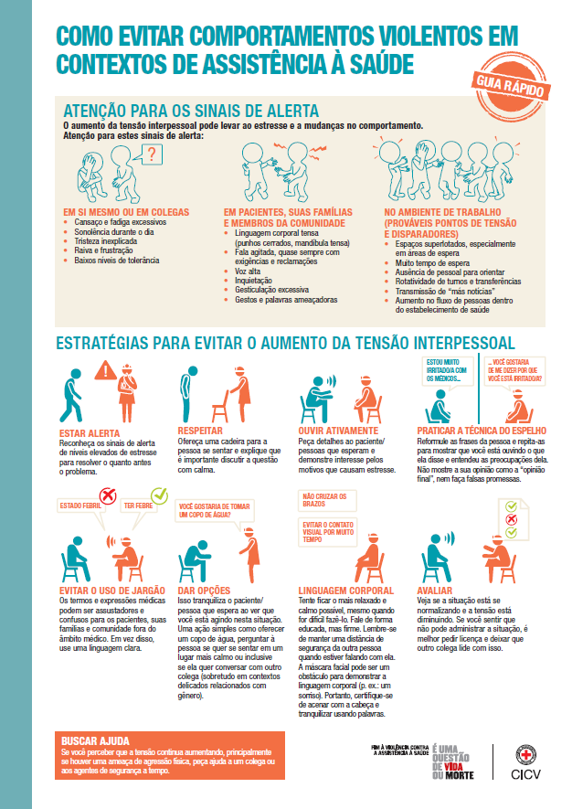
Leve um folheto e um cartaz a seu local de trabalho.
Você também levará com você seu manual de participante!

Slide 71
Principais conclusões
Os comportamentos de atenuação podem ser muito eficazes, mas apenas em certas circunstâncias e para certas questões.
Muitos dos comportamentos podem ser usados para melhorar a comunicação cotidiana: demonstrar respeito, ouvir, não julgar e manter uma linguagem corporal positiva.
Coloque em prática o que você aprendeu assim que voltar ao trabalho: não espere por uma situação potencialmente violenta.

Slide 72
E, por último…
por favor, preencha o formulário de avaliação!

